Slide 1
Nauka podań i przyjęć wewnętrzną częścią stopy

Slide 2
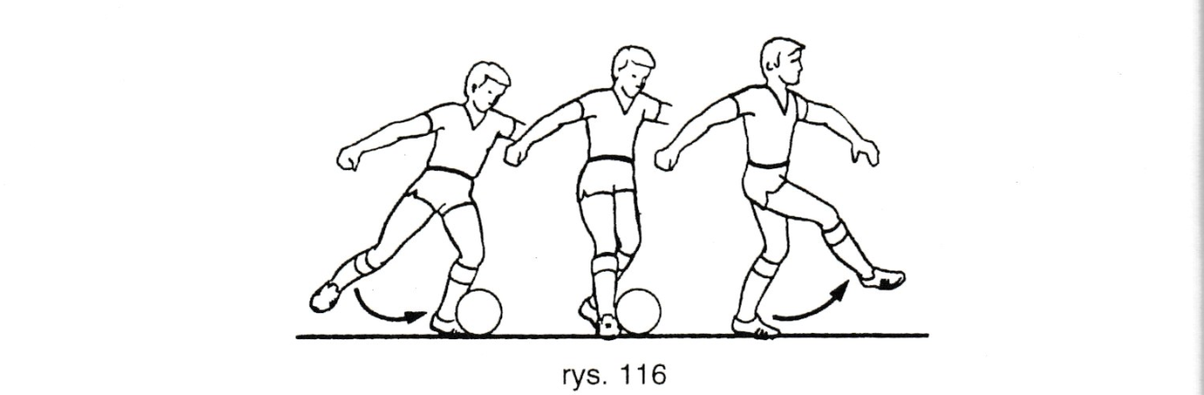
Jak prawidłowo wykonać Podanie ?
Chcąc uderzyć prawidłowo technicznie piłkę wewnętrzną częścią stopy należy nogę postawną (na tej nodze oparty jest ciężar ciała w momencie uderzenia piłki) ustawić na wysokości piłki, lekko ugiętą w stawie kolanowym w odległości najlepiej ok. 10-20 cm od piłki.
Noga uderzająca powinna być odwiedziona w stawach skokowym i kolanowym o 90 stopni w stosunku do nogi postawnej, a także lekko ugięta w stawie kolanowym. Palce nogi postawnej powinny być skierowane w kierunku uderzenia piłki.

Slide 3
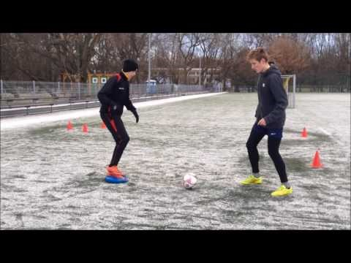
Filmik pokazowy - Podanie
Aby uruchomić filmik należy włączyć pokaz slajdów i kliknąć kilka razy w obrazek
Link: https://www.youtube.com/watch?v=iTpPOlmDc0E

Slide 4
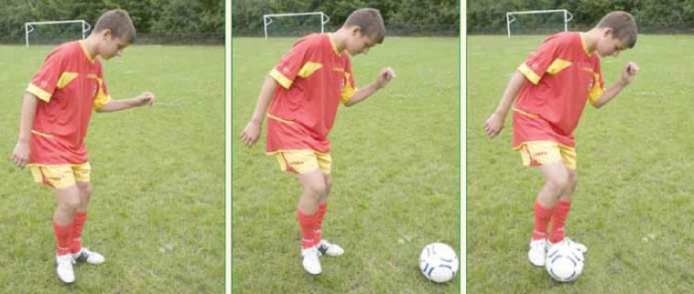
Jak prawidłowo wykonać Przyjęcie?
Ciężar ciała na nodze postawnej, ugiętej w kolanie, ułożenie rąk i tułowia w pierwszej fazie ruchu takie, jak przy uderzeniu piłki wewnętrzną częścią stopy, w następnej fazie stopa wysunięta lekko do przodu cofa się, amortyzując siłę uderzenia piłki rozluźnionym stawem skokowym.

Slide 5
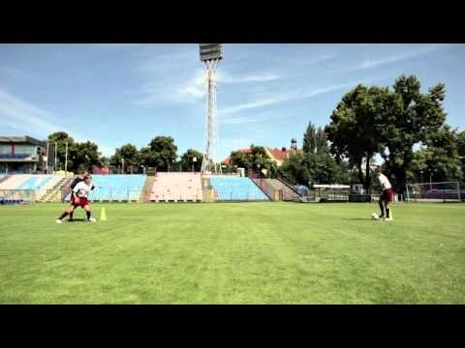
Krótki filmik pokazowy – Przyjęcie
Aby uruchomić filmik należy włączyć pokaz slajdów i kliknąć kilka razy w obrazek
Link: https://www.youtube.com/watch?v=gVHRDFMo7IY

Slide 6
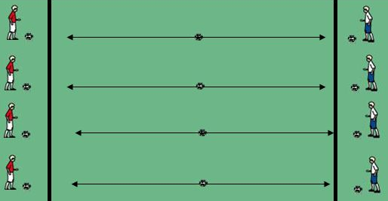
Ćwiczenie numer 1
Uczniowie ustawieni w dwójkach, naprzeciw siebie w odległości 5-8m;
Podania piłki w dwójkach z przyjęciem piłki wewnętrzną częścią stopy;
Przyjęcie piłki jedną nogą, drugą podanie.

Slide 7
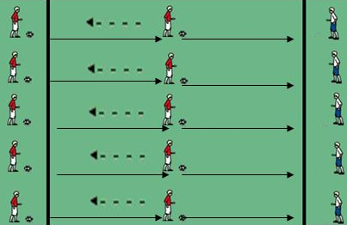
Ćwiczenie numer 2
Ćwiczący ustawieni w trójkach;
Ćwiczący A w środku. Ćwiczący B podaje do środka, A przyjmuje piłkę, podaję do Ćwiczącego C;
Powtórzenie ćwiczenia;
Po 2 minutach zmiana środkowego;

Slide 8
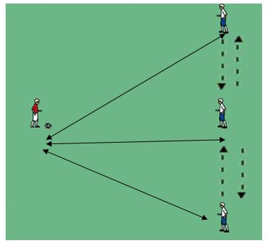
Ćwiczenie numer 3
Uczniowie dobrani w dwójki, naprzeciw siebie, ćwiczący A cały czas stoi w jednym miejscu, ćwiczący B porusza się zgodnie z kierunkiem podań;
Ćwiczący B porusza się: podskokami, krokiem odstawno-dostawnym, przeplatanką;
Przed podaniem, dotknięcie talerzyka;
Po kilku minutach zmiana ról.

Slide 9
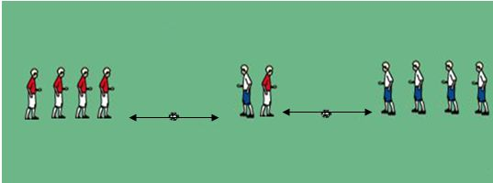
Ćwiczenie numer 4
Podanie do partnera wewnętrzną częścią stopy;
Powrót na koniec swojego rzędu;
Po kilku minutach zmiana dwójki podającej.

Slide 10
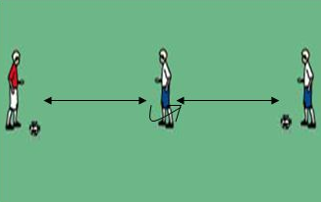
Ćwiczenie numer 5
Podanie do środkowego;
Środkowy przyjmuje wewnętrzną częścią stopy i podaje z powrotem w ten sam sposób ;
Obrót przodem do drugiego ćwiczącego, powtórzenie z nim fragmentu gry;
Przyjęcie jedną nogą, drugą podanie.

Slide 11
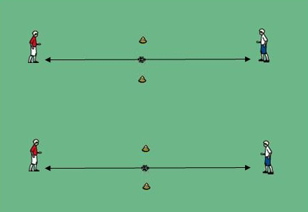
Ćwiczenie numer 6
Uczniowie ustawieni w dwójkach, naprzeciw siebie w odległości 5-8m;
Zadaniem ćwiczących jest podanie wewnętrzną częścią stopy między pachołkami (piłka nie może ich dotknąć;
Po kilku minutach zmniejszamy odległość między pachołkami.

Slide 12
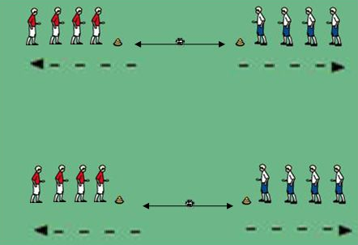
Ćwiczenie numer 7
Uczniowie ustawieniu w czterech rzędach;
Dwa rzędy ustawione naprzeciw siebie, tworzą jedna drużynę;
Zadaniem każdych drużyn jest wymiana między sobą podań;
Ćwiczący po wykonaniu podania, biegnie na koniec swojego rzędu;
Drużyny muszą wykonać 50 podań;
Wygrywa drużyna, która jako pierwsza wykona zadanie.

